Slide 1
Das musst du wissen, sagt
Herr Ockert

Slide 2

Regeln
Fehlzeiten die in Webuntis stehen, müssen über das Verwaltungs Portal entschuldigt werden. (Nur bei Attestpflicht auch per Mail)
Solltest du bei Klassenarbeiten fehlen, musst du dich über das VWPortal entschuldigen und dabei den entsprechenden Fachlehrer auswählen. Ansonsten bist du unentschuldigt und bekommst die Note 6,0.
Nachschreibtermine finden grundsätzlich in der nächsten Stunde statt, für diese muss man sich dementsprechend auch ordnungsgemäß entschuldigen.
Klassenarbeiten zählen 2/3 und Mündlich (Eindruck) 1/3. (Jeweils eine Note pro Halbjahr)

Slide 3

Verhaltensregeln im Unterricht
Kopfhörer jeglicher Art sind vor dem Unterricht von Herrn Ockert zu entfernen.
Weitere elektronische Gerät dürfen nur zum Einsatz kommen, sofern sie dem Unterricht behilflich sind.
Wer mit dem Arbeitsauftrag fertig ist, kann sich ruhig mit etwas anderem beschäftigen, sofern dabei Mitschüler nicht gestört werden.

Slide 4

Wichtige Operatoren bei Klassenarbeiten
Nennen/Angeben/Ordne zu (0,5 Punkte): wesentliche Infos/ Punkte/ Gründe aufzählen (Stichworte)
Sollten z.B. „zwei Nennungen/Erklärungen“ gefragt sein, werden diese wie folgt durchnummeriert:
1.
2.
=> Weitere „zusätzliche“ Antworten werden gestrichen/nicht beachtet
Erklären (1 Punkt): einen Sachverhalt/Aussage klar und verständlich machen (in ganzen Sätzen)
Erläutern (1,5 Punkte): Wie „erklären“, aber mit Beispiel verdeutlichen

Slide 5

Weitere Operatoren
Vergleiche: nach vorgegebenen oder selbst gewählten Gesichtspunkten/Merkmalen Gemeinsamkeiten, Ähnlichkeiten und/oder Unterschiede ermitteln und strukturiert darstellen
Unterscheiden: ein Merkmal finden, in dem eine Sache anders ist als eine andere
Skizziere: in groben Zügen wesentliche Merkmale verdeutlichen (grafisch)
Berechne: strukturiert und nachvollziehbar den Rechenweg aufzeigen
Definiere: exakte Begriffsbestimmung unter Nennung eines Oberbegriffs und Festlegung typischer Merkmale
Begründen: Argumente/Gründe für eine Entscheidung/ Meinung angeben

Slide 6

Aufbau eines Arguments:
1. Behauptung Hier wird kurz, möglichst in einem Satz, eine Behauptung aufgestellt.
2. Begründung Hier wird allgemein erklärt, warum man die Behauptung vertritt. Sinnvollerweise wird die Behauptung mit der Begründung durch Konjunktionen wie weil, da, zumal, denn …verbunden.
3. Beispiel Das Beispiel bringt einen konkret formulierten Beleg für die Relevanz der Behauptung. Es hilft, die Behauptung zu veranschaulichen.

Slide 7
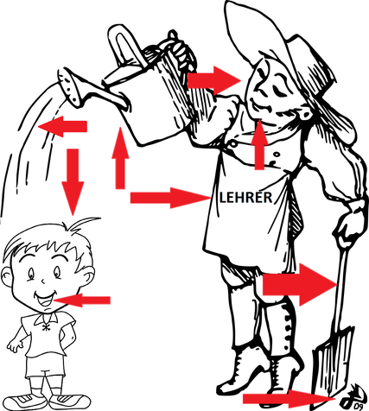
Karikatur
1. Beschreibung (1 Punkt)
Beschreibe möglichst genau jene Details, die du in Schritt 2 deutest.
(Die Szenerie, die Personen, die Handlung, Worte, den Stil der Zeichnung, Name des Zeichners, Erscheinungsdatum und -ort)
2. Deutung (2 Punkte)
Deute die in Schritt 1 beschriebenen relevanten Elemente der Karikatur, indem du die Aussage der Karikatur erläuterst. (Wen stellen die Personen dar? Evtl.: Was symbolisieren die Gegenstände? Auf welches aktuelle Problem nimmt der Zeichner Bezug? Welche Kernaussage macht die Karikatur? Was genau kritisiert er? Für welche Position ergreift er Partei?)
3. Beurteilung (2 Punkte)
Beurteile die dargestellte Kritik unter Einbeziehung des realen Hintergrunds. (Teilst du die Sichtweise des Karikaturisten oder bist du anderer Meinung?)

Slide 8

Schaubild
Beschreibung:
Titel, Maßeinheiten, Thema, Art der Darstellung
Spitzenwerte/Tiefstwerte oder Tendenzen
Interpretation:
Ausführliche Erläuterung/Begründung warum die Linien/Balken so verlaufen
Fazit/Schlussfolgerung (wertende Zusammenfassung)

Slide 9

Was ist Wirtschaft?
Definition: (https://wirtschaftslexikon.gabler.de/definition/wirtschaft-54080 )
Die Wirtschaft, auch Ökonomie genannt, besteht aus Einrichtungen, Maschinen und Personen, die Angebot und Nachfrage generieren und regulieren.
Einrichtungen sind Unternehmen bzw. Betriebe und Haushalte. Maschinen unterstützen und ersetzen auf Produktion, Transformation, Konsumation und Distribution von Gütern zielende Aktivitäten von Arbeitskräften, Mittelsmännern und Endkunden. Diese erhalten oder entrichten Geld für Erstellung, Vermittlung und Anforderung respektive Erwerb oder tauschen ihre Eigentümer und Leistungen aus.

Slide 10
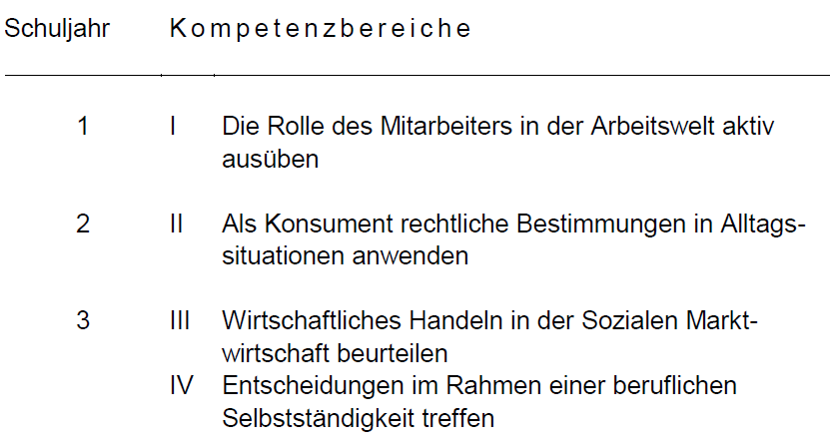
Wirtschaftskompetenz Bildungsplan
Der vorliegende Bildungsplan Wirtschaftskompetenz fördert Handlungskompetenz, welche die Schülerinnen und Schüler in die Lage versetzt, Lebenssituationen als Beschäftigte, Konsumenten, Staatsbürger und Selbstständige zu bewältigen.

Slide 11

Was ist Gemeinschaftskunde
Das Fach mit Verfassungsrang (https://rp.baden-wuerttemberg.de/themen/bildung/lehrer/unterricht/faecher/seiten/gemeinschaftskunde/ )
Artikel 21 der Landesverfassung Baden-Württemberg lautet:
(1) Die Jugend ist in den Schulen zu freien und verantwortungsfreudigen Bürgern zu erziehen und an der Gestaltung des Schullebens zu beteiligen.
(2) In allen Schulen ist Gemeinschaftskunde ordentliches Lehrfach.
Das Fach Gemeinschaftskunde genießt damit als einziges Schulfach in Baden-Württemberg Verfassungsrang und leistet einen wichtigen Beitrag zur Werteerziehung und normativen Orientierung und schafft auf der Grundlage solider Kenntnisse die Voraussetzungen für eine aktive Teilnahme am politischen Geschehenin. Im Unterricht werden die Schülerinnen und Schüler befähigt, Einsichten in politische, wirtschaftliche, gesellschaftliche und rechtliche Zusammenhänge zu gewinnen.
Sie sollen sich dabei ihrer Rechte und Pflichten bewusst werden, eigene Interessen vertreten können und selbstständig denkende, rational urteilende und sozial verantwortlich handelnde Staatsbürgerinnen und Staatsbürger werden, die die Regeln für ein rationales und gewaltfreies Austragen politischer Konflikte kennen und achten.

Slide 12
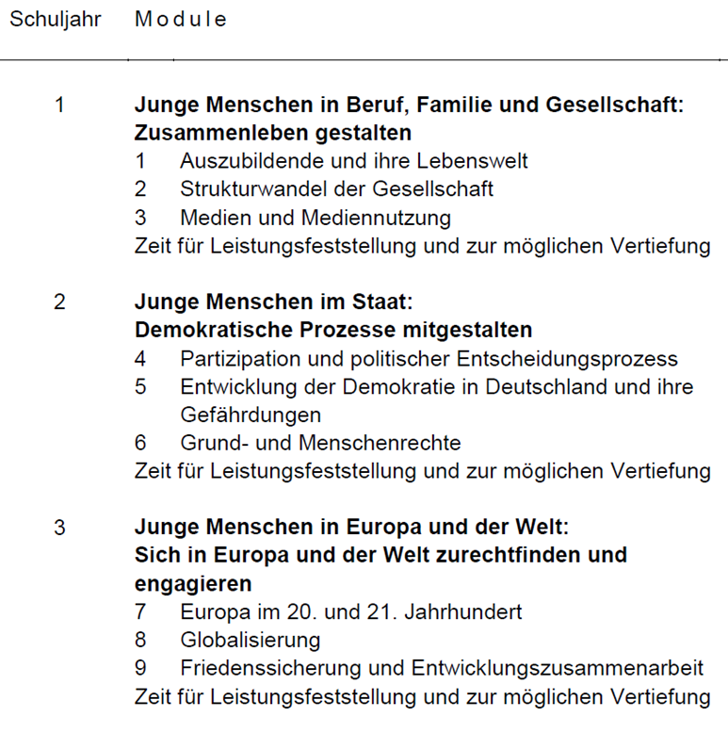
Gemeinschaftskunde Bildungsplan
Daneben erwerben die Schüler auch eine Reihe methodischer Kompetenzen. Sie lernen u. a. den Umgang mit Texten, üben die Beschaffung von Informationen ein, analysieren Tabellen, Schaubilder sowie Statistiken und visualisieren Arbeitsergebnisse. Die Berufs- und Studienwahl hat für den Lebensentwurf und das Selbstwertgefühl der Jugendlichen eine herausragende Bedeutung.

